Slide 1
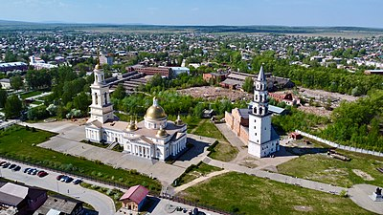
Отчёт о деятельности Думы НМО
за 2025 год

Slide 2
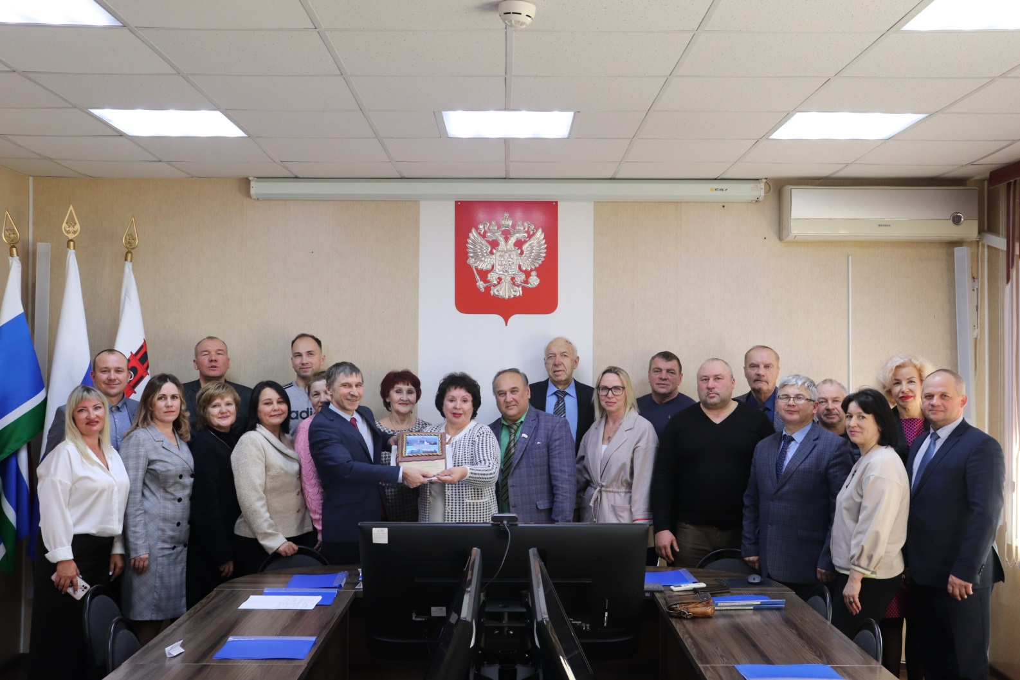
Дума Невьянского муниципального округа – коллегиальный орган местного самоуправления

Slide 3

Дума Невьянского муниципального округа седьмого созыва сформирована в сентябре 2022 года
Состав Думы – 20 депутатов
Срок полномочий избранных депутатов – 5 лет
Представительный орган образован на основе избрания 20 депутатов по мажоритарной системе в четырех пятимандатных избирательных округах

Slide 4
Статистические данные
о Думе VII созыва

Slide 5
Структура Думы
Председатель Думы
Зам. Председателя
Комиссия по бюджету и экономич. политике
Комиссия по муницип. собственности и ЖКХ
Совет Думы
Врем. комиссии
Комиссия по социальной политике
Комиссия по законодательству
Депутаты
Аппарат Думы

Slide 6

Заседаний депутатских комиссий 2022-2025 годы

Slide 7
Количество рассмотренных вопросов на депутатских комиссиях за 2022-2025 годы

Slide 8
Партийная принадлежность

Slide 9
Деятельность Думы (проведено заседаний, принято решений, из них НПА)

Slide 10
Исполнение бюджета (расходы доходы)

Slide 11
Вопросы исключительной компетенции Думы Невьянского муниципального округа
Принятие Устава городского округа и внесение в него изменений.
Установление, изменение и отмена местных налогов и сборов в соответствии с законодательством РФ.
Утверждение стратегии социально-экономического развития муниципального образования
Определение порядка управления и распоряжения имуществом, находящимся в муниципальной собственности.
Контроль за исполнением органами местного самоуправления и должностными лицами местного самоуправления полномочий по решению вопросов местного значения и другие.

Slide 12
Протесты, требования, запросы из прокуратуры. Экспертные заключения. Обращения граждан

Slide 13
Посещаемость заседаний Думы

Slide 14
Иная деятельность за 2025 год
Депутаты принимали активное участие в ежегодной акции
по поддержке участников СВО «Тепло для Героя»;
в школе с.Быньги в рамках партийного проекта Партии «Единая Россия» «Детский спорт» был открыт спортивный стадион;
с депутатами 2-го округа и председателем комиссии по ЖКХ участвовали в пуске газа в с. Конёво в рамках социальной догазификации;
участие в открытии «Школьного завода» в школе п. Цементный и многое другое.
по решению депутатов оборудована и открыта детская площадка в п. Таватуй;

Slide 15
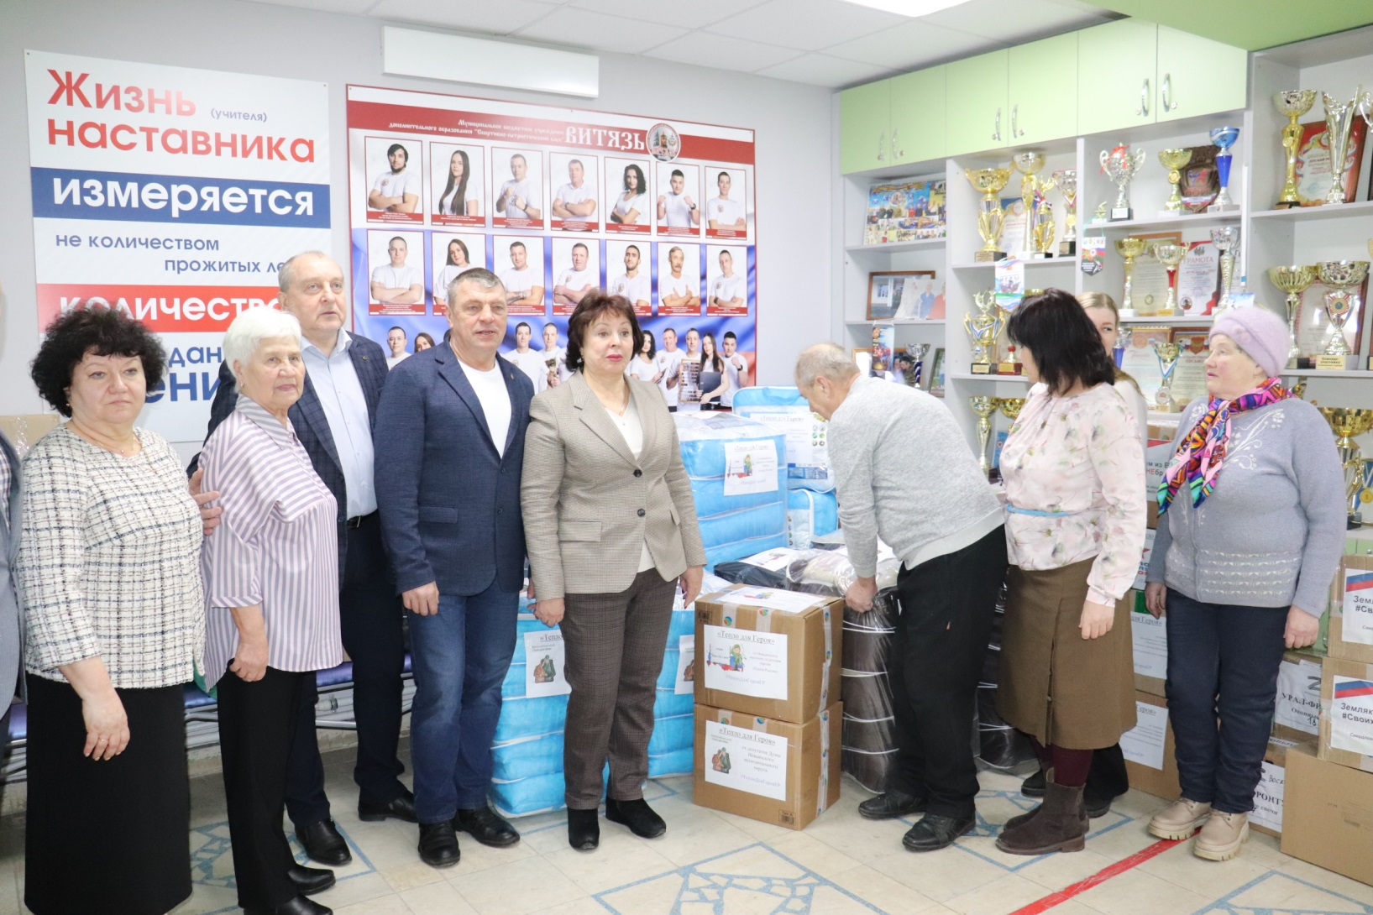

Slide 16
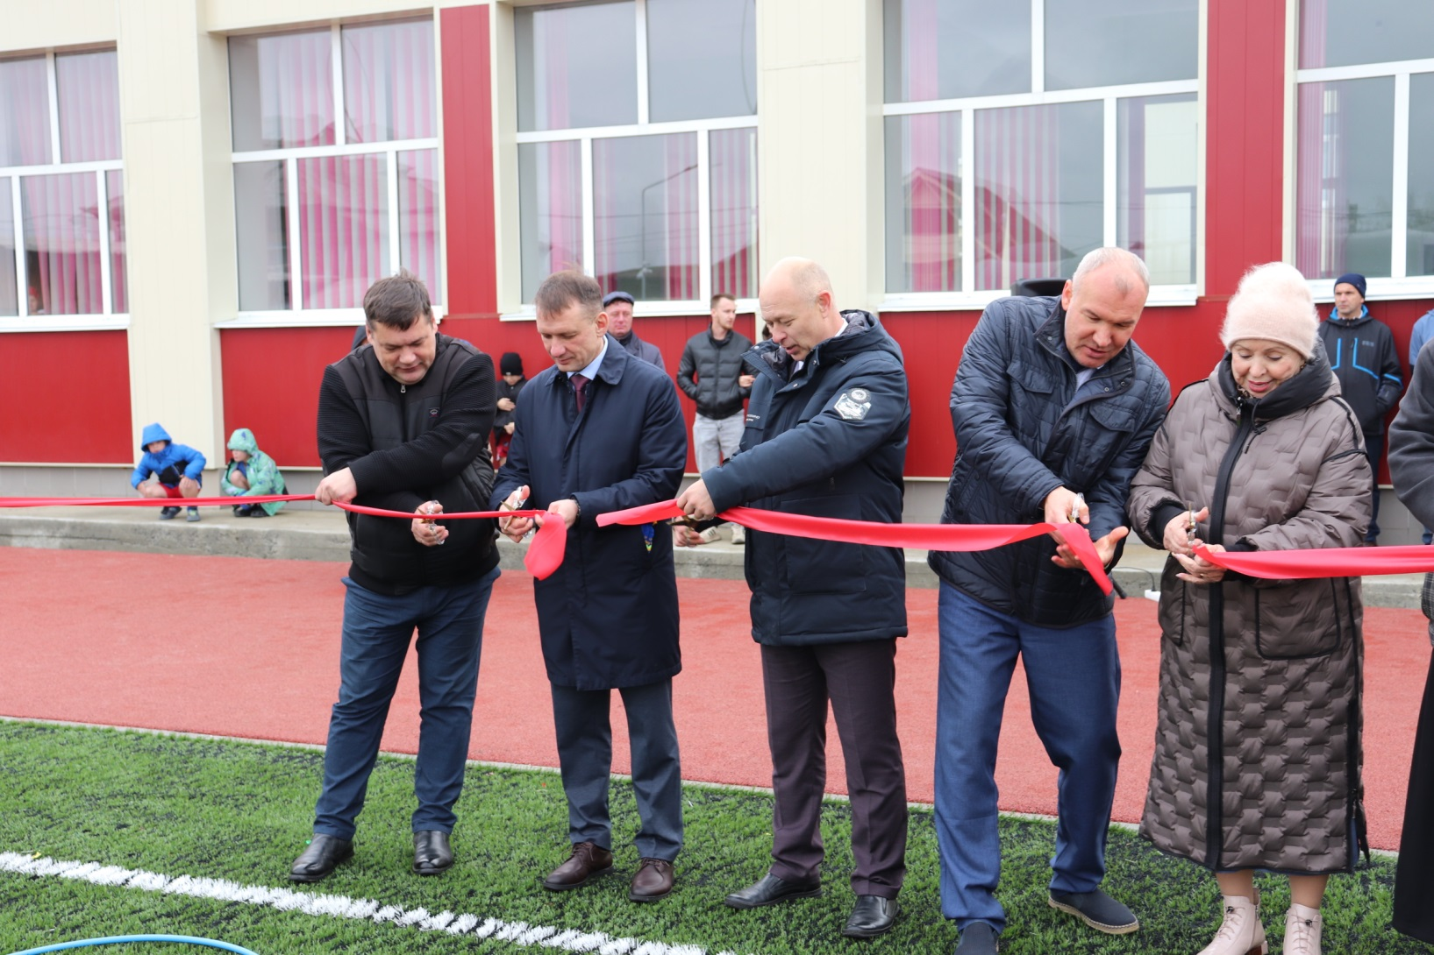

Slide 17
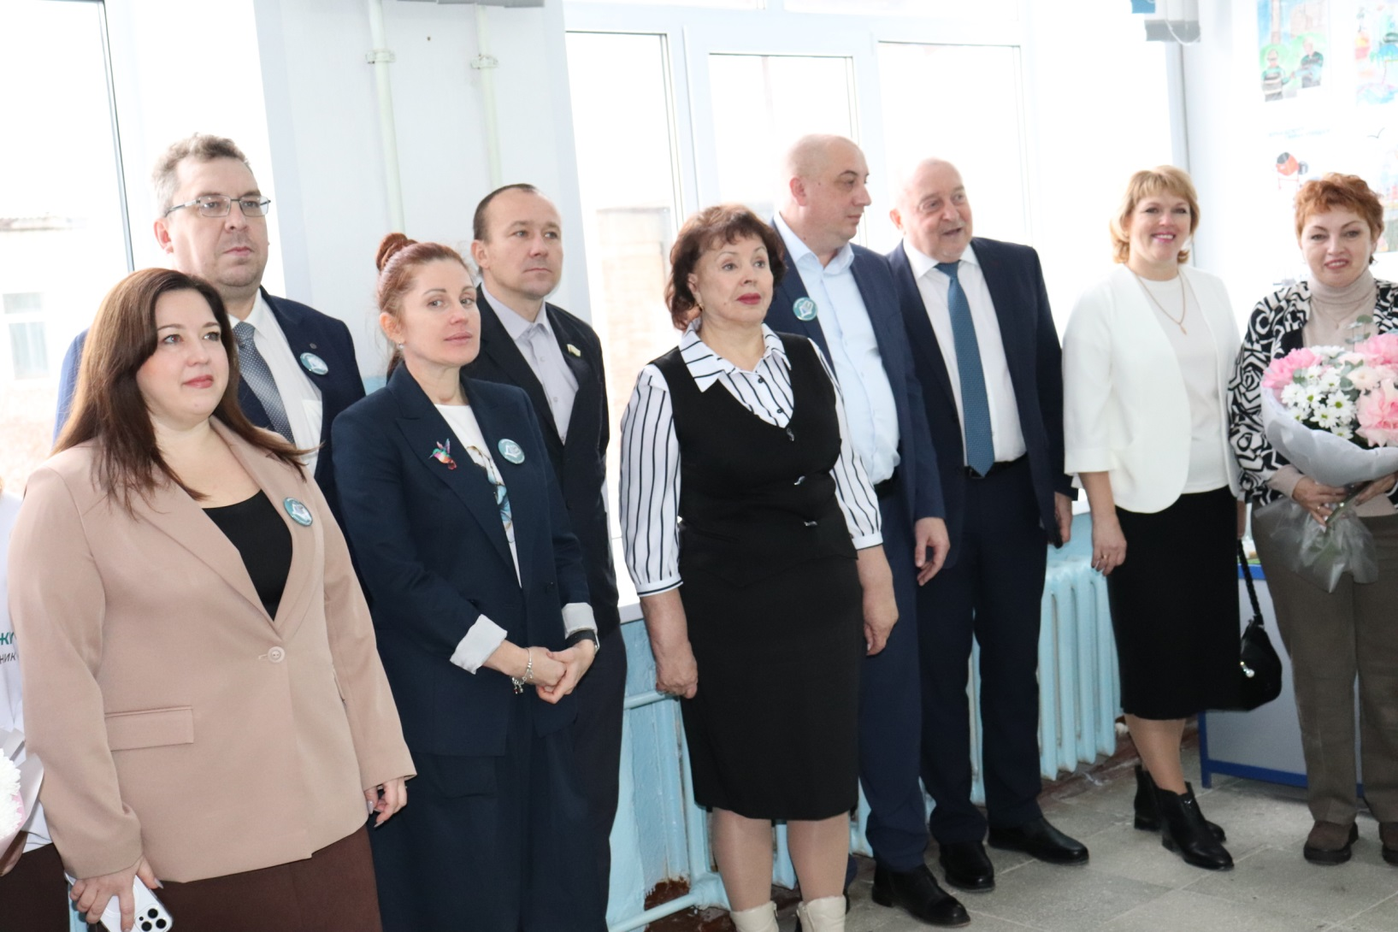

Slide 18
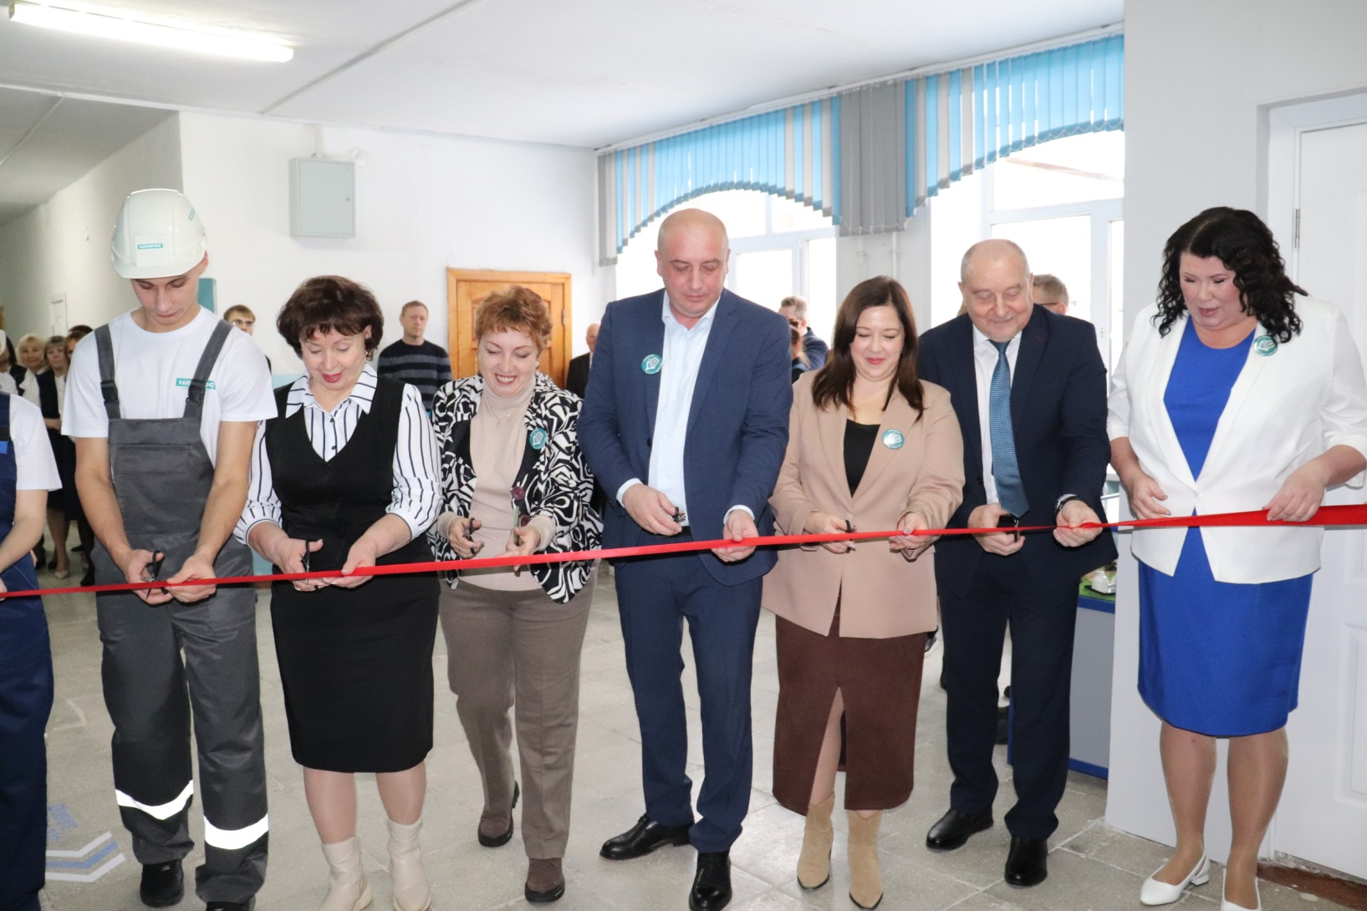

Slide 19
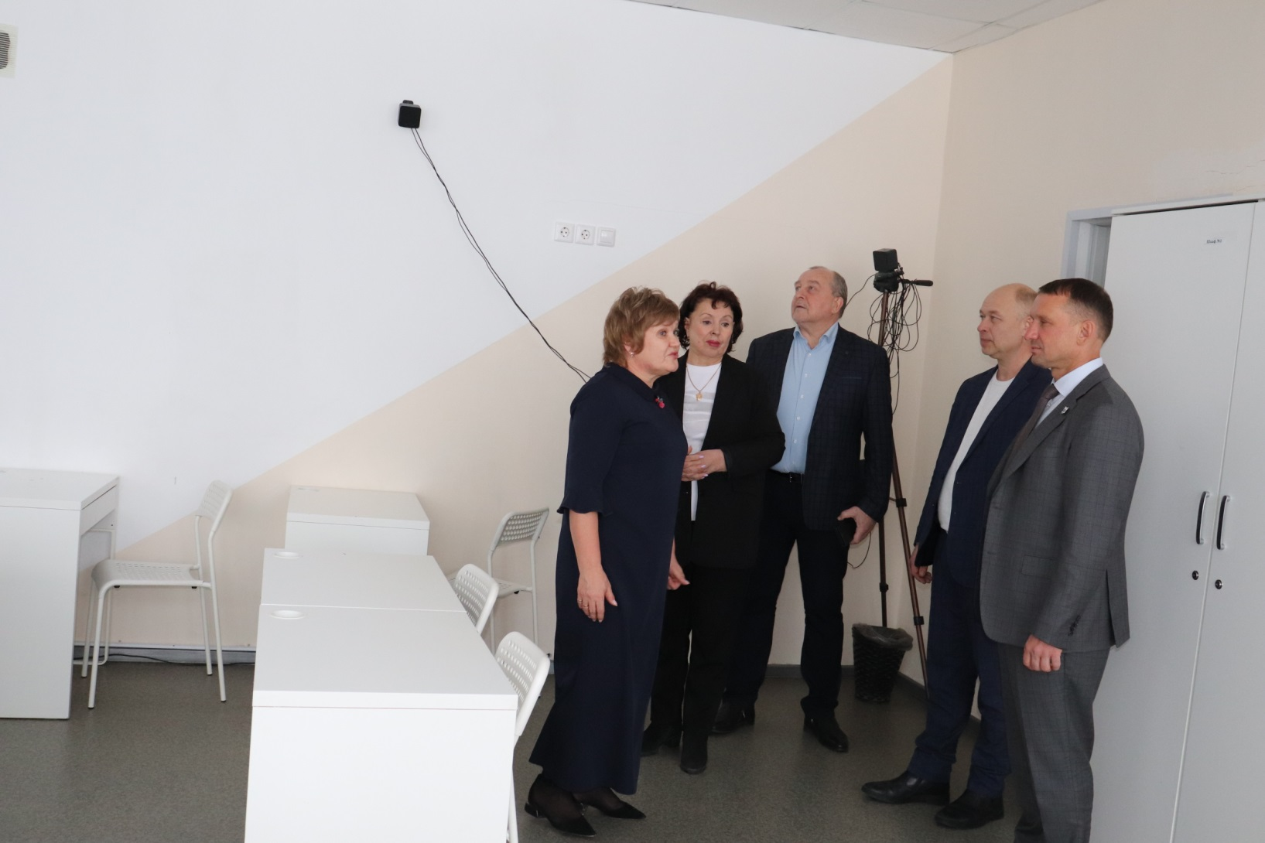

Slide 20
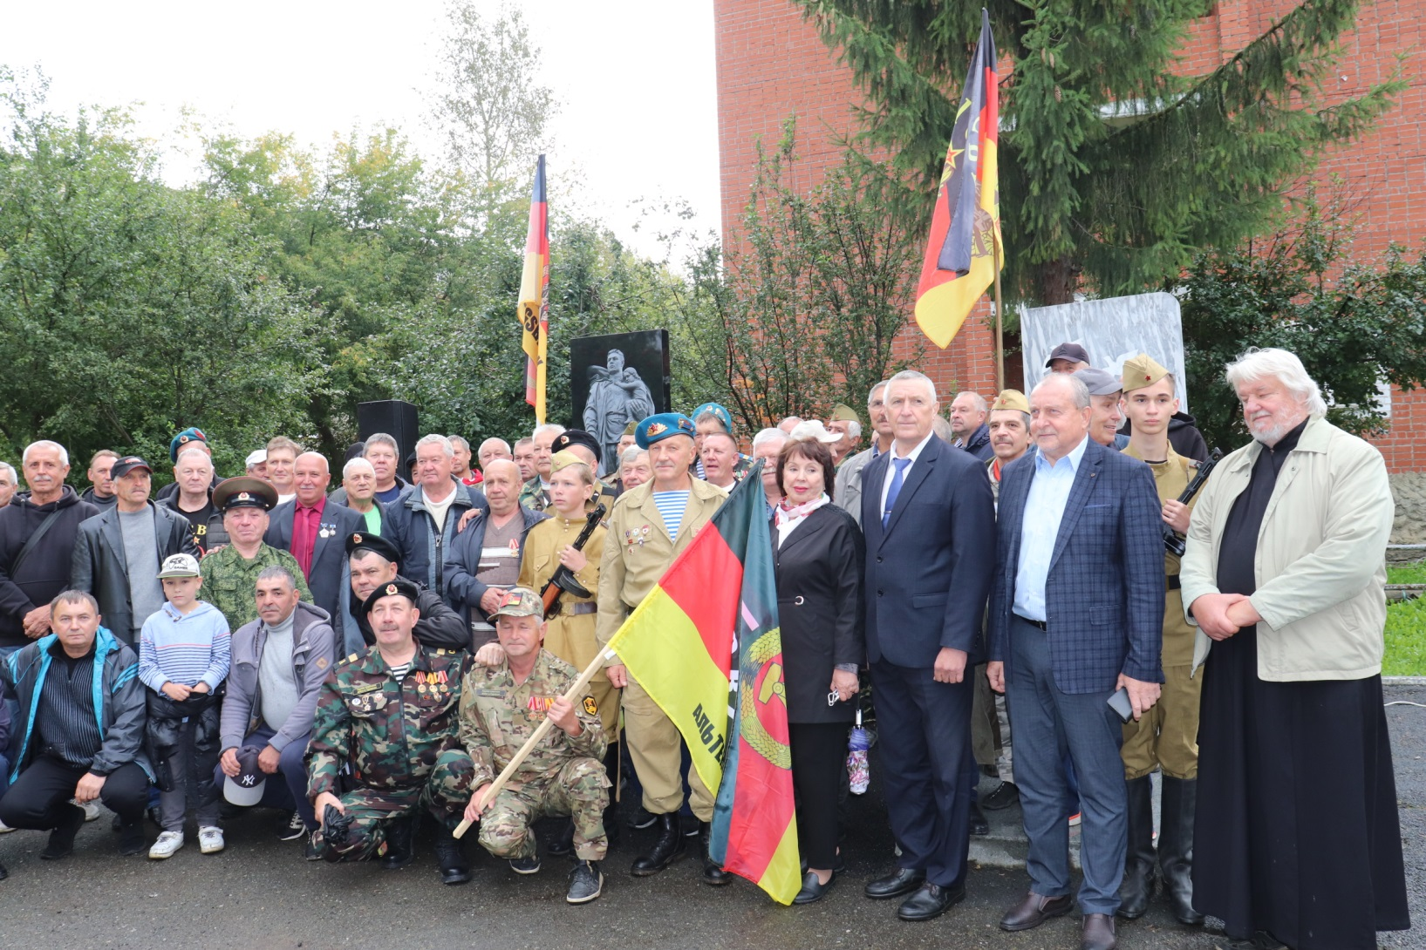

Slide 21
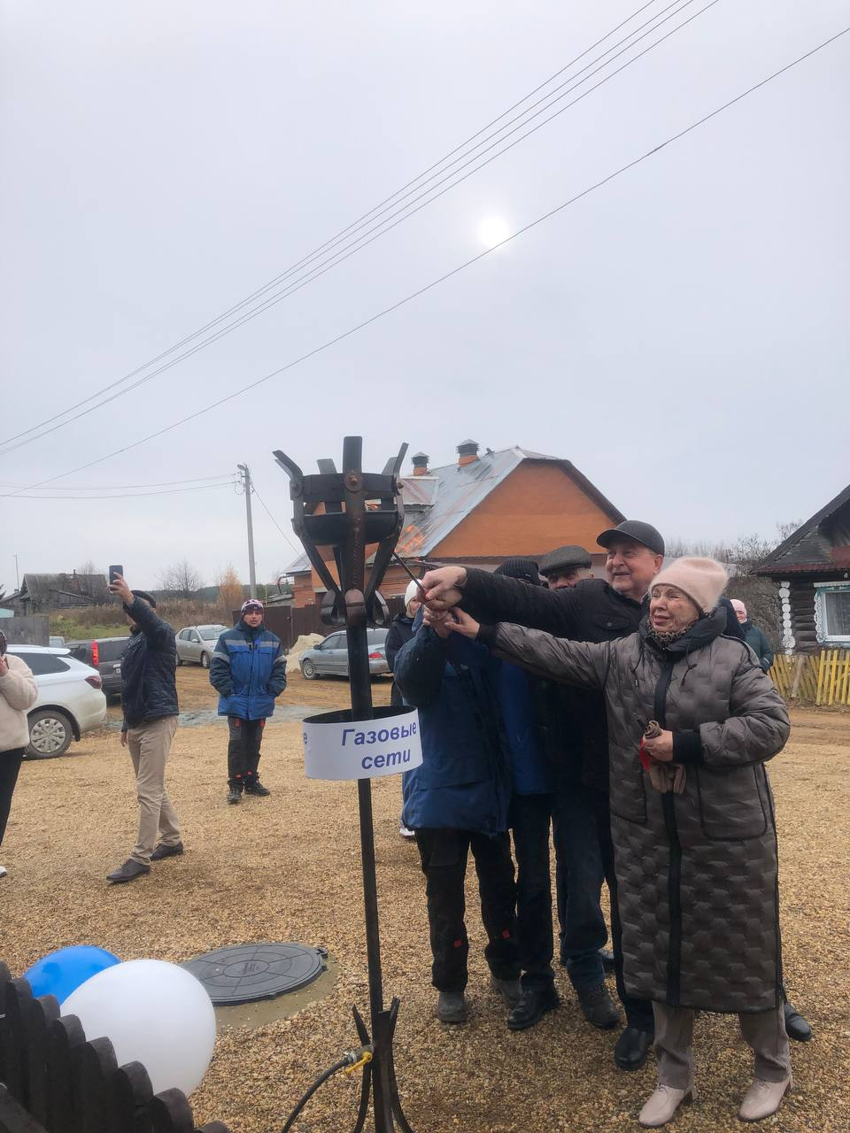

Slide 22
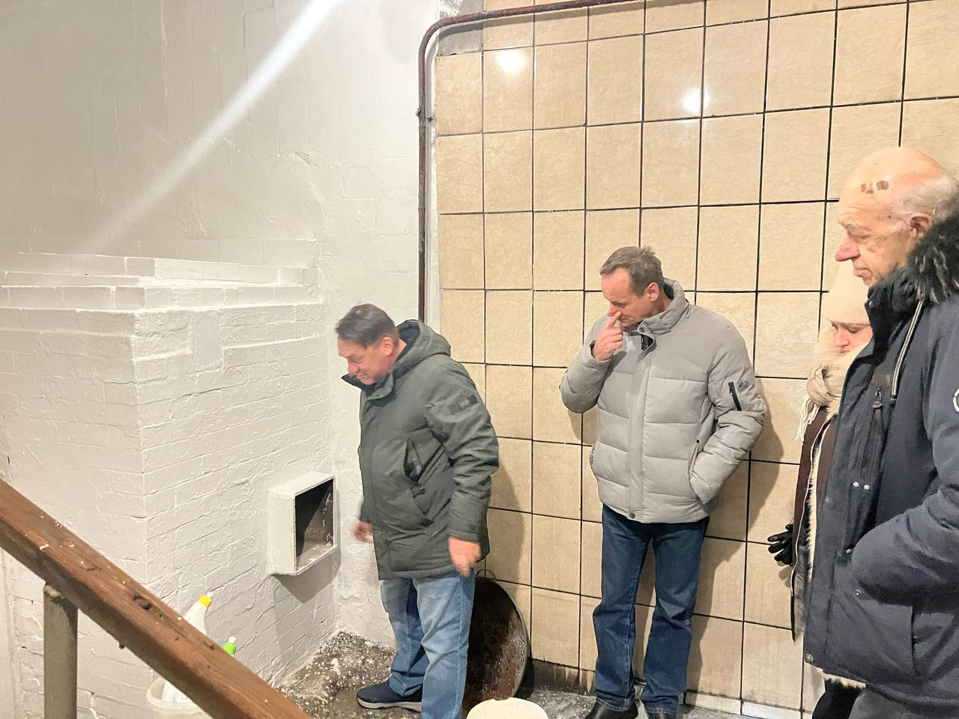

Slide 23
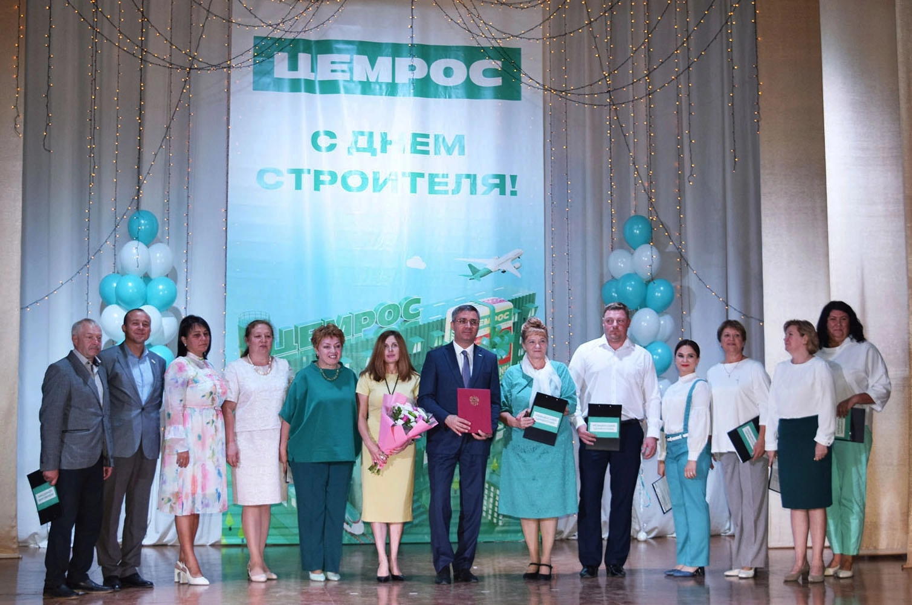

Slide 24
